Slide 1
COMO COMES TE VES
Equipo 8
QUINTO Y SEXTO GRADO

Slide 2
García López Javier (gpo. 6020) “ Psicología “
García Villagómez Rocío (gpo. 6040) “Literatura Mexicana
Iberoamericana”
Leyva Miranda Jessica Dafne (gpo. 5040) “Orientación Educativa V”
Miranda Figueroa Bibiana R. (gpo. 5040) “Educación Para La Salud”
Morales Vallarta Octavio. (gpo. 5040) “Educación física”
Munguía Cruz María Teresa (gpo. 5030-5040) “Inglés V”
Romero Sánchez Everardo (gpo. 6010-6020) “inglés VI”

Slide 3
Ciclo escolar 2018 / 2019
Inicio y termino Agosto 2018 / Mayo 2019

Slide 4
PROYECTO “Como comes te ves”

Slide 5
INDICE
Adquisición de medidas de prevención de la conducta alimenticia.
Descripción personal.
Deconstrucción de identidad profesional.
Organizador gráfico
Formato 7
Contexto y justificación
Intención
Obajetivo general dl proyecto
Disciplinas involucradas en el trabajo iinterdisciplinario
Esquema de proceso de construcción del proyecto por disciplina
Tiempos que se dedicará al proyecto cada semana
Presentación el proyecto, (producto)
Evaluación del proyecto
Sesión por sesión por disciplina que participa
Evidencias

Slide 6
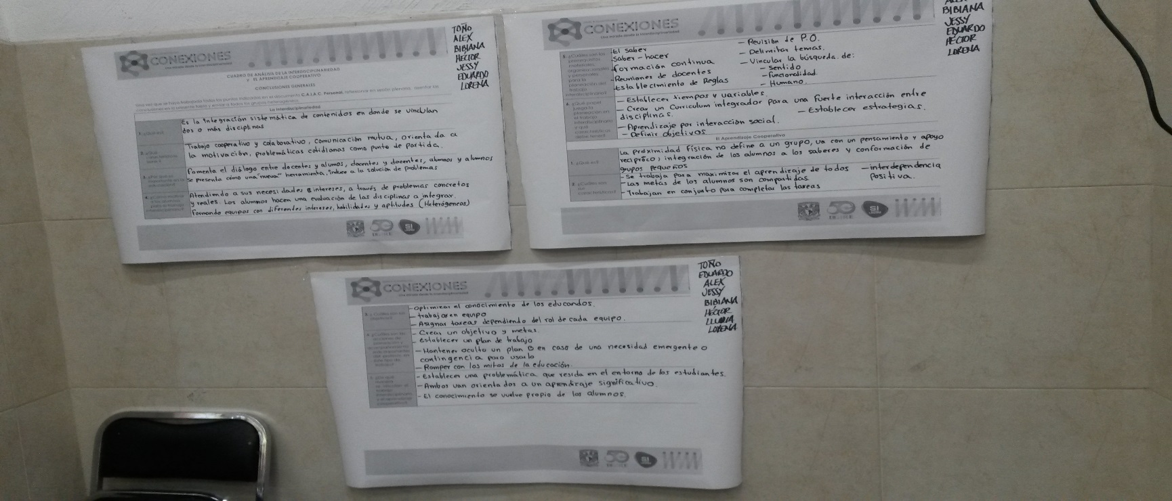
Conclusiones generales

Slide 7
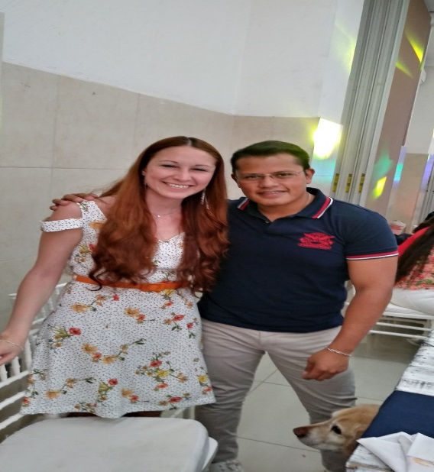
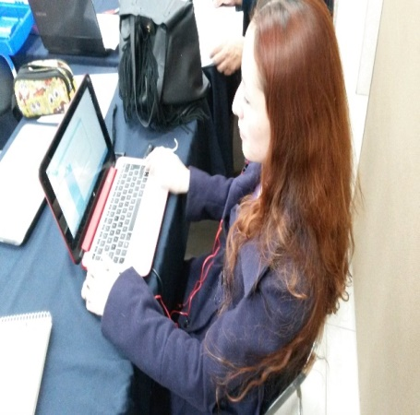
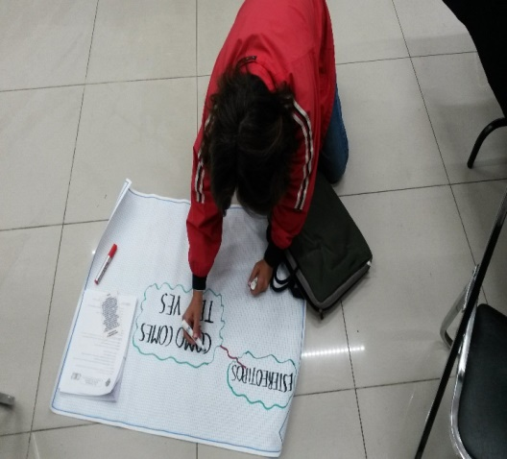
Fotografías de participantes

Slide 8
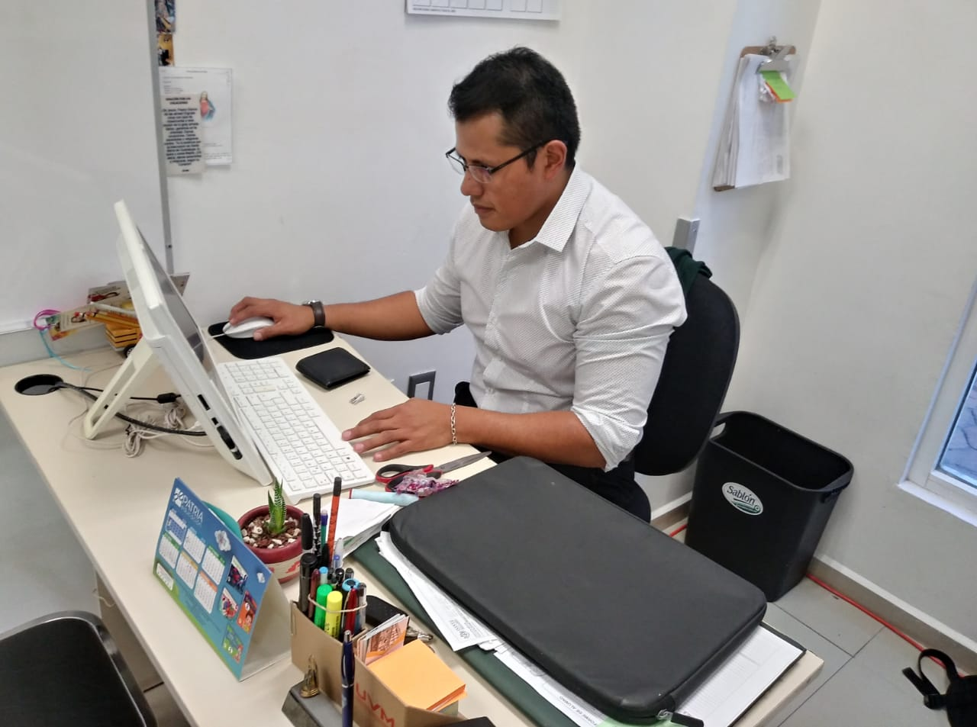
Profe: Javier

Slide 9
Miss Jessy

Slide 10
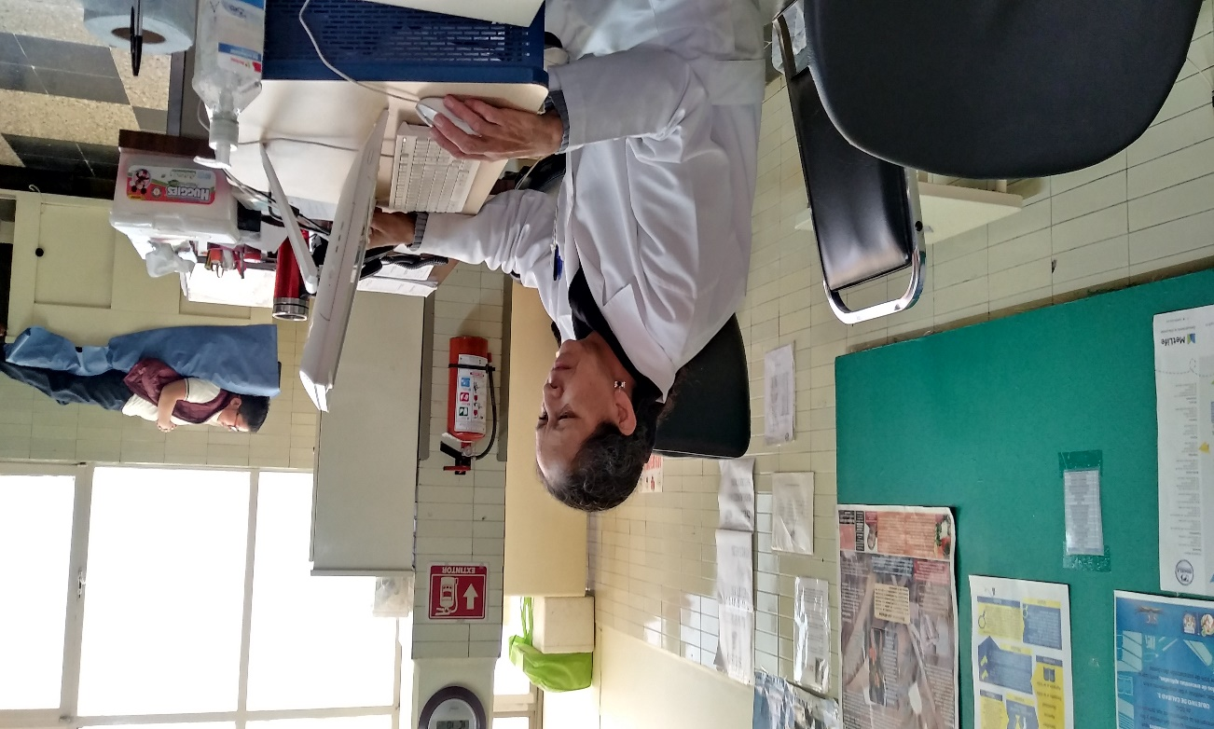
Dra.Bibiana

Slide 11
Miss:Tere

Slide 14
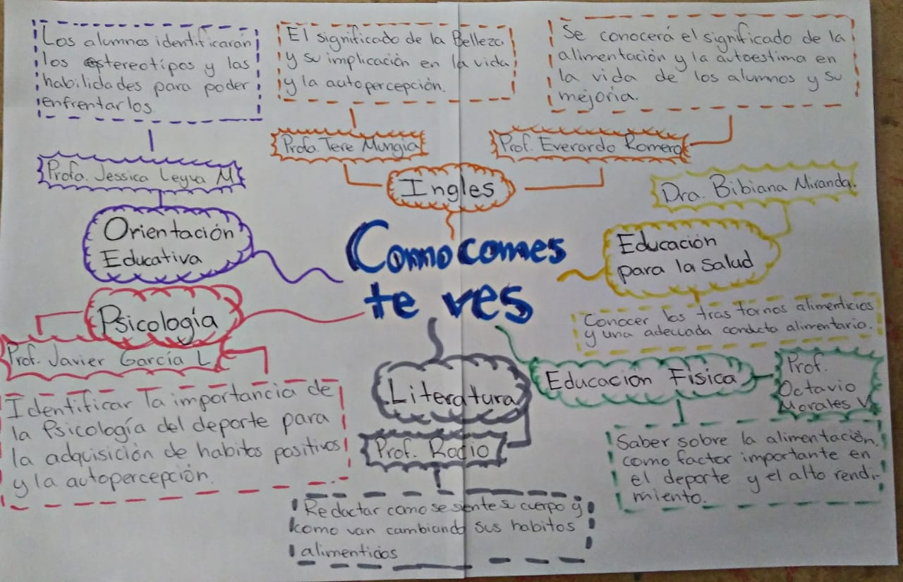
Organizador grafico

Slide 15
Producto 4
Organizador Gráfico “Arte de formular preguntas esenciales”
Cuestionar el edo. de las disciplinas
Cuestionar la lógica fundamental de las materias
Científicas
Impulsan a pensar siendo propositivos
Disciplinas
Sociales
Artes
Formulas preguntas en las disciplinas académicas
Son la clave para un pensamiento productivo, un aprendizaje profundo y vivir con efectividad
Cuestionar al escribir
Ética
Preguntas
evaluativas
Cuestionar al leer
Preguntas
esenciales
Factores para evaluar el razonamiento
Dan un campo intelectual mayor
Pensamiento subjetivo y objetivo
Llevan a la búsqueda de hechos y compresión particular
4 claves para tomar buenas decisiones
1. Reconocer una decisión importante
2. Identificar con precisión las alternativas
3. Evaluar lógicamente las alternativas
Se basan en quehacer y como hacer lo que se hace, de una manera adecuada las preguntas analíticas y evaluativas para llegar a lo esencial
4. Actuar sobre la mejor alternativa

Slide 16
Formato siete.
_” Combatiendo asertivamente la violencia intrafamiliar”.
2._” Comencemos a ser emprendedoras”
3._” IDHILL…Ciudad Utópica hacia la Disto pía”

Slide 17
I. Contexto. Justifica las circunstancias o elementos de la realidad en la que se da el problema o propuesta. Introducción y/o justificación del proyecto.
Contexto. Justifica las circunstancias o elementos de la realidad en la que se da el problema o propuesta.
Introducción y/o justificación del proyecto.
El instituto Progreso y Esperanza, se encuentra ubicado en la delegación de Iztapalapa La población con la que se elaborara el proyecto es de nivel preparatoria con adolescentes de un rango de edad de 15 a 18 años. Se emprenderán acciones para prevenir los diferentes trastornos alimenticios, los cuales son más frecuentes durante la etapa de la adolescencia.

Slide 18
II. Intención. Sólo una de las propuestas da nombre al proyecto.
Dar explicación ¿Por qué algo es cómo es? Determinar las razones que generan el problema o la situación. | Resolver un problema Explicar de manera detallada cómo se puede abordar y/o solucionar el problema. | Hacer más eficiente o mejorar algo ¿De qué manera se pueden optimizar los procesos para alcanzar el objetivo propuesto? | Inventar, innovar, diseñar o crear algo nuevo ¿Cómo podría ser diferente? ¿Qué nuevo producto o propuesta puedo hacer?
Los malos hábitos alimenticios derivados de los cambios Fisiológicos, Psicológicos y Sociales que se presentan en la etapa de la adolescencia. | Realizar un taller teórico/ práctico informativo, para prevenir e identificar los factores que influyen en el desarrollo de los trastornos alimenticios | Fomentar buenos hábitos alimenticios, desarrollar y fortalecer la autoestima Realizar actividad de la psicología del deporte y su consecuencia en la autopercepción. | Redactar una bitácora de cómo ha ido cambiando su cuerpo después de tener conciencia de cómo se debe de comer correctamente. Presentar de forma práctica el desarrollo de un deportista (volleyball)

Slide 19
III. Objetivo general del proyecto. Toma en cuenta a todas las asignaturas involucradas.
INGLES: Analizar el concepto de belleza al definir su auto concepto, realizando una descripción de sus características físicas, cognitivas, emocionales y actitudinales en Ingles e informar de algunas características de los trastornos alimenticios. ORIENTACION EDUCATIVA:. Informar sobre los factores que incluyen PSICOLOGIA: Conocer la importancia de la activación física en el autocuidado y la autopercepción. EDUCACIION PARA LA SALUD: Conocer los lineamientos de una dieta saludable, con el objetivo de aplicarlos.

Slide 20
INGLES: Identificar los elementos de la autoestima y su impacto en el deporte.
LITERATURA MEXICANA-IBEROAMERICANA: Conocer a través de diferentes conceptos la idea de comer y cómo se refleja en la percepción del adolescente.
EDUCACIÓN FÍSICA: Conocer la alimentación como factor importante en el deporte y el alto rendimiento.

Slide 21
IV. Disciplinas involucradas en el trabajo interdisciplinario.
Disciplinas: | Disciplina 1. INGLES | Disciplina 2. ORIENTACION EDUCATIVA | Disciplina 3. PSICOLOGIA | Disciplina 4. EDUCACION PARA LA SALUD
1. Contenidos/Temas Involucrados del programa, que se consideran. | 1.1Intercambiar información personal sobre terceras personas. 3.1 Describir cambios con respecto a características físicas y de comportamiento. 3.2 Comparar y contrastar características físicas de comportamiento. | 1.- Variables que afectan la toma de decisiones. 2.- La importancia de la motivación y de la disposición | 1.- Función de Nutrición, involucrando los diferentes sistemas que participan. 2.-Temas: La salud del adolescente. Nutrición. Papel de los nutrimentos. Importancia de la Dieta. | 1.- Función de Nutrición, involucrando los diferentes sistemas que participan. 2.-Temas: La salud del adolescente. Nutrición. Papel de los nutrimentos. Importancia de la Dieta.
2. Conceptos clave, Trascendentales. Conceptos básicos que surgen del proyecto, permiten la comprensión del mismo y pueden ser transferibles a otros ámbitos. Se consideran parte de un Glosario. | Belleza Estereotipo Trastorno Conducta alimentaria | Personalidad Identidad Autoestima Motivación | Conocimiento Adolescencia Hábitos Salud * | Conocimiento Adolescencia Hábitos Salud

Slide 22
Objetivos o propósitos a alcanzar. | Intercambiar información personal sobre terceras personas para definir lo que es belleza (ingles). Comparar y contrastar características físicas para hablar de belleza (ingles). | Describir diagnóstico y pronóstico de los trastornos de la conducta alimenticia Explicar los factores que influyen en los trastornos alimenticios. | Explicar la importancia de una dieta Explicar la diferencia entre mala alimentación y mala nutrición. Explicar cuáles son las enfermedades más comunes en la adolescencia * | Explicar la importancia de una dieta Explicar la diferencia entre mala alimentación y mala nutrición. Explicar cuáles son las enfermedades más comunes en la adolescencia
4. Evaluación. Productos /evidencias de aprendizaje para demostrar el avance del proceso y el logro del objetivo propuesto. | Texto descriptivo de “Belleza” en ingles. | Investigación sobre los criterios para diagnosticar los trastornos alimenticios. Experimentar la distorsión de la percepción corporal por medio de la ilusión óptica. | Los grupos de nutrimentos que constituyen una dieta saludable Calcular el índice de masa corporal Elaborar una dieta tomando en cuenta la edad, sexo, actividad física. | Los grupos de nutrimentos que constituyen una dieta saludable Calcular el índice de masa corporal Elaborar una dieta tomando en cuenta la edad, sexo, actividad física.
5. Tipos y herramientas de evaluación. | Lista de cotejo | Referencias bibliográficas Material didáctico (espejos) | Los grupos de nutrimentos que constituyen una dieta saludable Calcular el índice de masa corporal Elaborar una dieta tomando en cuenta la edad, sexo, actividad física. | Los grupos de nutrimentos que constituyen una dieta saludable Calcular el índice de masa corporal Elaborar una dieta tomando en cuenta la edad, sexo, actividad física.

Slide 23
Disciplinas: | Disciplina 5 LITERTURA | Disciplina 6 EDUCACION FISICA
1. Contenidos/Temas Involucrados del programa, que se consideran. | De l unidad 1 comparar los alimentos prehispánicos que todavía hoy en día se consumen. De la unidad 7 con el vanguardismo se ve como las distintas guerras se transforma la alimentación | 1Analizar el concepto de alimentación, al definir su auto concepto realizando una descripción de sus características físicas, cognitivas, emocionales y actitud en el deporte.
2. Conceptos clave, Trascendentales. Conceptos básicos que surgen del proyecto, permiten la comprensión del mismo y pueden ser transferibles a otros ámbitos. Se consideran parte de un Glosario. | Hacer una lista de los alimentos que consumimos y como se ha ido transformando con los cambios tanto sociales como culturales. Como transformamos los alimentos y los incorporamos a nuestra vida. Y como se ponen alimentos de moda o hablan de niveles o clases sociales. | Alimentación y deporte Características física, cognitivas, emocionales y actitud en el deporte.

Slide 24
Objetivos o propósitos a alcanzar. | Listas de alimentos tanto nacionales como itnernacionales. Hacer un ensayo de como se sienten los jóvenes con su cuerpo y como incororan sus alimentos. Hacer su propia dieta y como toan sus alimentos | Desarrollar una investigación que muestre los diferentes tipos de alimentación que existen para determinar como influyen en el concepto de deporte e investigar las diferents formas en que se puede ayudar en el deporte.
4. Evaluación. Productos /evidencias de aprendizaje para demostrar el avance del proceso y el logro del objetivo propuesto. | Lista de alimentos . Redacción de como se ven y les gusta su cuerpo. Ensayo de como se proyectan ante la sociedad a través de la comida. Como la comida se pone de moda entre los jóvenes | Investigación, texto descriptivo de alimentación. Encuesta para conocer el grado de conocimiento del tema dentro de la comunidad estudiantil
5. Tipos y herramientas de evaluación. | Procedimental Carpeta de evidencias: ensayo, lista de alimentos, exposición, mesa de debate. | Lista de coteje Cuadro sinóptico Exposición Cuestionario y resultados de la encuesta, presentación de resultados.

Slide 25
V. Esquema del proceso de construcción del proyecto por disciplinas.
 | Disciplina 1. INGLES | Disciplina 2. ORIENTACION EDUCATIVA | Disciplina 3. Disciplina 4. PSICOLOGIA EDUCACION PARA LA SALUD
1. Preguntar y cuestionar. Preguntas para dirigir la Investigación Interdisciplinaria. | 1.- ¿Que es belleza?( Ingles ) Basado en los estereotipos como defines belleza. (Ingles). 2.- ¿Qué es la distorsión de la percepción corporal. 3.- ¿Cómo se elabora el plato del buen comer? 4.- ¿Qué alimentación influye en un deportista de alto rendimiento?
2. Despertar el interés (detonar). Estrategias para involucrar a los estudiantes con la problemática planteada, en el salón de clase | 1.- Después de ver una serie de imágenes que reflejan trastornos de la conducta alimentaria se describirá lo que la belleza es para las personas que sufren algún o de estos trastornos (ingles).
3. Recopilar información a través de la investigación. Propuestas a investigar y sus fuentes. | 1.- Interpretar el concepto de belleza que tienen las personas que sufren de un trastorno de la conducta alimentaria (ingles) | 2.- Definiciones, trastornos de la conducta alimentaria. - Auto concepto / Autoestima. - Signos y Síntomas | * | 3.- Investigar la clasificación de los nutrimentos. -De los tres grupos de alimentos, ¿Cuáles se utilizan en las actividades inmediatas y cuales se tiene como reservas? -

Slide 26
4. Organizar la información. Implica: clasificación de datos obtenidos, análisis de los datos obtenidos,registro de la información. conclusiones por disciplina, conclusiones conjuntas. | - Descripción de belleza (ingles) - Texto descriptivo (ingles) - Plantear lo que es belleza para una persona que padece un trastorno de la conducta alimentaria | - Descripción de diferentes trastornos alimenticios. - Identificar signos y síntomas. - Mencionar el pronóstico y posibles tratamientos. - Explicar sobre la distorsión de la percepción corporal. | - Clasificación de los nutrimentos esenciales y no esenciales. - Analizar el plato del bien comer - saber obtener el índice de masa corporal
5. Llegar a conclusiones parciales (por disciplina). Preguntas útiles para el proyecto, de tal forma que lo aclaren, describan o descifren (para la reflexión colaborativa de los estudiantes). ¿Cómo se lograrán? | -¿Cómo describes belleza? -¿Cómo describe belleza una persona con trastornos de la conducta alimentaria? - Establece la diferencia entre las dos descripciones. | -¿Analizar los factores que influyen en los trastornos de la conducta alimentaria? - Inducir a la concientización para generar cambios en la conducta alimentaria. | - Cual es la importancia del funcionamiento de los diferentes grupos de nutrimentos. - Explicar la importancia de conocer nuestra dieta. - ¿Que es una dieta y que beneficios aporta en la adolescencia?
6. Conectar. ¿De qué manera las conclusiones de cada disciplina se vincularán, para dar respuesta a la pregunta disparadora del proyecto? ¿Cuál será la estrategia o actividad que se utilizará para lograr que haya conciencia de ello? | - Cada docente realizo esquemas y organizadores, brindando asesorías para verificar la comprensión de cada tema y clasificar dudas e inquietudes. Los trastornos de la conducta alimentaria cambian la percepción que se tiene de la belleza. Se observaran las consecuencias psicológicas y funciones que los trastornos de la conducta alimentaria ocasionan.
7. Evaluar la información generada. ¿Qué otras investigaciones o asignaturas se pueden proponer para complementar el proyecto? | Química, Biología, Estética, Educación física.

Slide 27
VI. Tiempos que se dedicarán al proyecto cada semana.
¿Cuántas horas se trabajarán de manera disciplinaria ? | 2. ¿Cuántas horas se trabajarán de manera interdisciplinaria?
Se tiene contemplado aplicar este proyecto durante el ciclo Escolar 2019/2020. 1 hora dentro de la clase para informar que proyecto se presentara. 1 hora por semana para trabajar la investigación del proyecto, (por asignatura). ( 1 mes). 1 a 2 horas se llevara la discusión abierta por parte de las tres asignaturas dejando establecidos todos los puntos a trabaja, se establecerá ¿Dónde se presentara? y ¿A quién¿ Y ¿Cuándo¿ | Si el proyecto entra dentro del programa de trabajo. El tiempo total de proyecto, será de un bimestre. Dedicándole tiempo completo de sus horas de clase, por separado, aplicando la investigación correspondiente a su asignatura apegada a su programa de trabajo. Dependiendo del tema a tocar.

Slide 28
VII. Presentación del proyecto (producto).
¿Qué se presentará? 2. ¿Cuándo? 3. ¿Cómo? 4. ¿Dónde? 4. ¿Con qué? 5. ¿A quién, por qué y para qué?
Un taller teórico práctico. Durante la semana cultural. Se utilizaran casos clínicos Se realiza dentro de las instalaciones del Instituto Progreso y Esperanza. Con actividades y ejercicios que concienticen sobre el tema. A los alumnos de preparatoria y secundaria. Porque es una problemática actual a la que se enfrentan los adolecentes Para prevenir y concientizar sobre los trastornos alimenticios.

Slide 29
VIII. Evaluación del Proyecto
1. ¿Qué aspectos se evaluarán? | 2. ¿Cuáles son los criterios que se utilizarán para evaluar cada aspecto? | 3. Herramientas e instrumentos de evaluación que se utilizarán.
Se evaluara conforme a su programa, la existencia de elementos concretos de cada asignatura. | Información fidedigna. Información clara. Cumplimiento del material | Rubrica por asignaturas. Rubricas diseñadas para evaluar. Formatos de actividades interdisciplinarias.

Slide 30
SESION POR SESION

Slide 31
ASIGNATURA(S): Orientación Educativa V | MAESTRO RESPONSABLE(S): Jessica Dafne Leyva Miranda
NOMBRE DEL PROYECTO: Como comes … te ves
OBJETIVO GENERAL: Informar sobre los factores que influyen los diferentes trastornos alimenticios
CONTEXTO: La población con la que se elaborará el proyecto es de nivel preparatoria son adolescentes de un rango de edad de 15 a 18 años
FECHA: CICLO ESCOLAR: 2019-2020
GRUPOS Y No. De ALUMNOS 5040 17 alumno

Slide 32
DISCIPLINA | OBJETIVO
Orientación Educativa V | Describir diagnóstico y pronóstico de los trastornos de la conducta alimenticia Explicar los factores que influyen en los trastornos alimenticios
NUCLEO DE CONOCIMIENTOS (COMPETENCIAS ESPECIFICAS)
Realizar una investigación sobre los factores que influye en el desarrollo de los trastornos de la alimentación.

Slide 33
ACTIVIDADES DOCENTES | ACTIVIDADES ALUMNO | EVIDENCIA DE EVALUACIÓN | HERRAMIENTA | PONDERACION
Explicar sobre el origen de los trastornos alimenticios | Investigar el concepto de autoestima y auto concepto y la relación que tienen estos factores en el desarrollo de los trastornos alimenticios | Trabajo de investigación y test de auto estima | Lista de cotejo | 10%
ACTIVIDADES DE DESARROLLO
ACTIVIDADES DOCENTES | ACTIVIDADES ALUMNO | EVIDENCIA DE EVALUACIÓN | HERRAMIENTA | PONDERACION
Introducción del tema de Auto estima y Auto concepto | Investigar de que, manera influye el autoestima en los trastornos alimenticios | Cuestionario | Lista de cotejo | 10%
ACTIVIDADES DE CIERRE
ACTIVIDADES DOCENTES | ACTIVIDADES ALUMNO | EVIDENCIA DE EVALUACIÓN | HERRAMIENTA | PONDERACION
Asesoría en qué manera se puede desarrollar y fortalecer el auto estima ,lo cual ayuda a prevenir los trastornos alimenticios | Realizaran dinámica para desarrollar una buena autoestima. | Presentación y material utilizado para la semana cultural | Rubrica de exposición | 20%

Slide 34
CRONOGRAMA DE ACTIVIDADES:
ACTIVIDADES | Primer Bimestre |  |  |  |  |  |  |  |  |  |  |  |  |  | Segundo Bimestre
 | AGT |  | SEP |  |  |  |  |  |  |  | OCT |  |  |  | NOV |  |  |  |  |  |  |  |  | DIC
¿Información del proyecto? |  | 31
Auto estima y auto concepto |  |  |  |  |  |  |  |  |  |  | 19
Tipos de trastornos alimenticios |  |  |  |  |  |  |  |  |  |  |  |  |  |  |  |  |  |  |  |  | 30
ACTIVIDADES | Tercer Bimestre |  |  |  |  |  |  |  |  | Cuarto Bimestre
 | ENE |  | FEB |  |  |  | MZ |  |  | ABL |  |  |  |  | MAYO
Signos y síntomas de trastornos alimenticios |  | 18
El autoestima y auto concepto como origen de los trastornos alimenticios |  |  |  | 15
Técnicas de autoestima para prevenir los trastornos en la adolescencia |  |  |  |  |  |  |  |  | 29
Presentación del diseño del proyecto |  |  |  |  |  |  |  |  |  |  |  | 12

Slide 35
Lista de Recursos:
HUMANOS | MATERIALES | TÉCNICOS
Alumnos divididos en equipos Alumnos del instituto para realizar la presentación Maestra | Computadora, papel, lápices y plumones, proyector, celular para grabar entrevistas o cámara de video. Pizarrón. cuestionarios | Conocimientos de computación, manejo de estadísticas, conocimientos necesarios del idioma inglés.

Slide 36
ASIGNATURA(S): Psicología | MAESTRO RESPONSABLE(S): García López Javier Abraham
NOMBRE DEL PROYECTO: Como comes … te ves
OBJETIVO GENERAL: Emprender acciones para prevenir los diferentes trastornos alimenticios, los cuales son más frecuentes durante la etapa de la adolescencia.
CONTEXTO: La población con la que se elaborará el proyecto es de nivel preparatoria son adolescentes de un rango de edad de 15 a 18 años
FECHA: CICLO ESCOLAR: 2019-2020
GRUPOS Y No. De ALUMNOS: 25 alumnos. De los terceros

Slide 37
DISCIPLINA | OBJETIVO
Psicología | Conocer el origen del trastorno alimenticio, así como sus principales características, el impacto social como constructo en la autopercepción.
NUCLEO DE CONOCIMIENTOS (COMPETENCIAS ESPECIFICAS)
Realizar una investigación sobre el origen de los trastornos de la alimentación, así como su desarrollo a través del crecimiento y maduración humana, también mostrar la importancia de la asesoría psicológica y sus principales tratamientos.
PROTOCOLO

Slide 38
ACTIVIDADES DE APERTURA
ACTIVIDADES ALUMNO | EVIDENCIA DE EVALUACIÓN | HERRAMIENTA | PONDERACION
Investigar sobre el origen personal y social de la autopercepción | Trabajo de investigación | Lista de cotejo | 10%
ACTIVIDADES DE DESARROLLO
ACTIVIDADES ALUMNO | EVIDENCIA DE EVALUACIÓN | HERRAMIENTA | PONDERACION
Investigar los diferentes tipos de trastornos alimenticios. Interpretar el concepto de belleza que tienen las personas que sufren de un trastorno de la conducta alimentaria en inglés. | Cuadro sinóptico, exposición | Lista de cotejo | 10%
ACTIVIDADES DE CIERRE
ACTIVIDADES ALUMNO | EVIDENCIA DE EVALUACIÓN | HERRAMIENTA | PONDERACION
Presentación de los trabajos en la semana cultural a manera de exposición y presentación. | Presentación y material utilizado para la semana cultural | Rubrica de exposición | 20%

Slide 39
CRONOGRAMA DE ACTIVIDADES:
ACTIVIDADES | Primer Bimestre |  |  |  |  |  |  |  |  | Segundo Bimestre
 | AGT |  | SEP |  |  |  | OCT |  |  | NOV |  |  |  |  |  | DIC
¿Qué es belleza? |  | 27
Discutir sobre el origen del problema, así como las principales características que como origen social se desarrolla en la autopercepción |  |  |  |  |  |  |  |  |  |  |  |  |  |  | 10
ACTIVIDADES | Tercer Bimestre |  |  |  |  |  |  |  |  | Cuarto Bimestre
 | ENE |  | FEB |  |  |  | MZ |  |  | ABL |  |  |  |  | MAYO
Transtornos alimenticios, percepción de belleza para quien padece de algún transtorno alimenticio |  | 7
Cuestionario |  |  | 18
Encuesta |  |  |  | 25
Ayuda |  |  |  |  |  |  |  |  |  |  | 8

Slide 40
Lista de Recursos:
HUMANOS | MATERIALES | TÉCNICOS
Alumnos divididos en equipos Alumnos del instituto para realizar la encuesta Maestra | Computadora, papel, lápices y plumones, proyector, celular para grabar entrevistas o cámara de video. Pizarrón. | Conocimientos de computación, manejo de estadísticas, conocimientos necesarios del idioma inglés.

Slide 41
ASIGNATURA(S): Educación Para La Salud | MAESTRO RESPONSABLE(S): Bibiana Rebeca Miranda Figueroa
NOMBRE DEL PROYECTO: Como comes … te ves
OBJETIVO GENERAL: Conocer los lineamientos de una dieta saludable, con el objetivo de aplicarlos.
CONTEXTO: La población con la que se elaborará el proyecto es de nivel preparatoria son adolescentes de un rango de edad de 15 a 18 años
FECHA: Ciclo escolar: 2019-2020
GRUPOS Y No. De ALUMNOS: 5040 17 alumnos

Slide 42
DISCIPLINA | OBJETIVO
Educación Para La Salud | Explicar la diferencia entre mala alimentación y mala nutrición. Explicar cuáles son las enfermedades más comunes en la adolescencia
NUCLEO DE CONOCIMIENTOS (COMPETENCIAS ESPECIFICAS)
Realizar una investigación sobre los nutrimentos orgánicos e inorgánicos, esenciales y no esenciales que necesita el organismo para desarrollar sus funciones y evitar trastornos de la alimentación Además investigar las enfermedades más comunes en la adolescencia

Slide 43
ACTIVIDADES DE APERTURA
ACTIVIDADES DOCENTES | ACTIVIDADES ALUMNO | EVIDENCIA DE EVALUACIÓN | HERRAMIENTA | PONDERACION
Explicar la función de nutrición | Investigar que entienden por nutrición, alimentación, alimentos, nutrimentos | Trabajo de investigación | Lista de cotejo | 0 a 10%
ACTIVIDADES DE DESARROLLO
ACTIVIDADES DOCENTES | ACTIVIDADES ALUMNO | EVIDENCIA DE EVALUACIÓN | HERRAMIENTA | PONDERACION
Introducción del tema de nutrición, explicando la participación de los diferentes sistemas que intervienen y su relación entre ellos, así como sus alteraciones por una mala nutrición. | Investigar cómo afectan los diferentes hábitos de alimentación. | Investigación participación y exposición | Lista de cotejo | 10 a 15%
ACTIVIDADES DE CIERRE
ACTIVIDADES DOCENTES | ACTIVIDADES ALUMNO | EVIDENCIA DE EVALUACIÓN | HERRAMIENTA | PONDERACION
Asesoría en la presentación de los trabajos en la semana cultural | Presentación de los trabajos en la semana cultural a manera de exposición y presentación. | Presentación y material utilizado para la semana cultural | Rubrica de exposición | 0 a 20%

Slide 44
CRONOGRAMA DE ACTIVIDADES:
ACTIVIDADES | Primer Bimestre |  |  |  |  |  |  |  |  |  |  |  |  | Segundo Bimestre
 | AGT |  | SEP |  |  |  |  |  |  | OCT |  |  |  | NOV |  |  |  |  |  |  | DIC
¿Qué es nutrición? |  | *
¿Qué sistemas interviene en la función de nutrición? |  |  |  |  |  |  | *
Explicar cómo intervienen en esta función los diferentes sistemas, |  |  |  |  |  |  |  |  | *
Lineamientos de una dieta |  |  |  |  |  |  |  |  |  |  |  | *
Demostrar cómo llega AFECTAR una mala alimentación |  |  |  |  |  |  |  |  |  |  |  |  |  | *
Diferentes enfermedades y alteraciones por una mala nutrición |  |  |  |  |  |  |  |  |  |  |  |  |  |  |  | * |  |  | *
ACTIVIDADES | Tercer Bimestre |  |  |  |  |  |  |  |  | Cuarto Bimestre
 | ENE |  | FEB |  |  |  | MZ |  |  | ABL |  |  |  |  | MAYO
Trastornos alimenticios Que se deben atender en conjunto con otras especialidades |  | *
Ensayo de todo lo que se ha recopilado del proyecto |  |  |  | *
Entrega de tríptico (nutrición) |  |  |  | *
Ensayo con los alumnos |  |  |  |  |  |  |  | *
Entrega de proyecto
Presentación del proyecto

Slide 45
HUMANOS | MATERIALES | TÉCNICOS
Profesores participantes Alumnos participantes divididos en equipos Alumnos del instituto que recibirán la explicación | Computadora, papel, lápices y plumones, proyector, celular para grabar entrevistas o cámara de video. Pizarrón. | Conocimientos de computación, manejo de estadísticas, conocimientos necesarios de Las diferentes asignaturas participantes.

Slide 46
ASIGNATURA(S): Educación Para La Salud | MAESTRO RESPONSABLE(S): Octavio Morales Vallarta
NOMBRE DEL PROYECTO: Como comes … te ves
OBJETIVO GENERAL: Identificar la alimentación como factor importante en el deporte y en el alto rendimiento
CONTEXTO: La población con la que se elaborará el proyecto es de nivel preparatoria son adolescentes de un rango de edad de 15 a 18 años
FECHA: Ciclo escolar: 2019-2020
GRUPOS Y No. De ALUMNOS: 5040 28 alumnos

Slide 47
DISCIPLINA | OBJETIVO
Educación física | Analizar el concepto de alimentación, al definir su auto concepto, realizando una descripción de sus características físicas, cognitivas, emocionales y actitud en el deporte
NUCLEO DE CONOCIMIENTOS (COMPETENCIAS ESPECIFICAS)
Desarrollar una investigación que muestre los diferentes tipos de alimentación que existen para determinar cómo influyen en el concepto de deporte e investigar las diferentes formas en que se puede ayudar en el deporte.

Slide 48
ACTIVIDADES DE APERTURA
ACTIVIDADES DOCENTES | ACTIVIDADES ALUMNO | EVIDENCIA DE EVALUACIÓN | HERRAMIENTA | PONDERACION
Mostrar imágenes e adolescentes, dirigir la escritura de un texto descriptivo de alimentación y desarrollo | Desarrollo del concepto de alimentación de acuerdo a su percepción en el deporte | Texto descriptivo de alimentación | Lista de cotejo | 0 a 10%
ACTIVIDADES DE DESARROLLO
ACTIVIDADES DOCENTES | ACTIVIDADES ALUMNO | EVIDENCIA DE EVALUACIÓN | HERRAMIENTA | PONDERACION
Introducción del tema de los diferentes tipos de alimentación de grupo y riesgos de su consumo | Investigar los diferentes tipos de alimentación e interpretar el concepto de alimentación que tienen otras personas. | Cuadro sinóptico, exposición | Lista de cotejo | 10%
ACTIVIDADES DE CIERRE
ACTIVIDADES DOCENTES | ACTIVIDADES ALUMNO | EVIDENCIA DE EVALUACIÓN | HERRAMIENTA | PONDERACION
Dirección y revisión de los trabajos a realizar por parte de los alumnos, ayuda con la metodología y presentación de resultados | Elaborar un cuestionario para saber el grado de conocimiento del tema dentro e la comunidad estudiantil. | Cuestionario y resultados de la encuesta, presentación de resultados | Lista de cotejo | 20%

Slide 49
CRONOGRAMA DE ACTIVIDADES:
ACTIVIDADES | Primer Bimestre |  |  |  |  |  |  |  |  |  |  |  |  | Segundo Bimestre
 | AGT |  | SEP |  |  |  |  |  |  | OCT |  |  |  | NOV |  |  |  |  |  |  | DIC
¿Alimentación y deporte? |  | *
La alimentación como factor importente en el deporte y el alto rendimiento. |  |  |  |  |  |  |  |  |  |  |  |  |  |  |  |  |  |  |  |  |  | *
ACTIVIDADES | Tercer Bimestre |  |  |  |  |  |  |  |  | Cuarto Bimestre
 | ENE |  | FEB |  |  |  | MZ |  |  | ABL |  |  |  |  | MAYO
La alimentación como factor importente en el deporte y el alto rendimiento |  | *
Cuestionario |  |  | *
Encuesta |  |  |  | *
Retroalimentación |  |  |  |  |  |  |  |  |  |  |  | *

Slide 50
HUMANOS | MATERIALES | TÉCNICOS
Alumnos divididos en equipos Alumnos del Instituto para realizar la encuesta | Proyector, computadora, papel, cámara de video, pizarrón, lápices, plumones, celular. | Conocimientos de computación, manejo de estadísticas.

Slide 51
ASIGNATURA(S): Inglés V | MAESTRO RESPONSABLE(S): María Teresa Munguía Cruz
NOMBRE DEL PROYECTO: Como comes … te ves
OBJETIVO GENERAL: Analizar el concepto de belleza al definir su auto concepto, realizando una descripción de sus características físicas, cognitivas, emocionales y actitudinales en Inglés.
CONTEXTO: La población con la que se elaborará el proyecto es de nivel preparatoria son adolescentes de un rango de edad de 15 a 18 años
FECHA: Ciclo escolar: 2019-2020
GRUPOS Y No. De ALUMNOS: 5030- 5040 16 alumnos

Slide 52
DISCIPLINA | OBJETIVO
Inglés | Analizar el concepto de belleza al definir su auto concepto, realizando una descripción de sus características físicas, cognitivas, emocionales y actitudinales en Inglés.
NUCLEO DE CONOCIMIENTOS (COMPETENCIAS ESPECIFICAS)
Desarrollar una investigación que muestre los diferentes trastornos alimenticios que existen para determinar cómo influyen en el concepto de belleza de quien los padece e investigar las diferentes formas en que se puede ayudar a alguien que los padece.

Slide 53
ACTIVIDADES DE APERTURA
ACTIVIDADES DOCENTES | ACTIVIDADES ALUMNO | EVIDENCIA DE EVALUACIÓN | HERRAMIENTA | PONDERACION
Mostrar imágenes de adolescentes, dirigir la escritura de un texto descriptivo de “belleza desarrollado por los alumnos. | Desarrollo del concepto de “belleza” en inglés de acuerdo a su percepción. | Texto descriptivo de “belleza” | Lista de cotejo | 10%
ACTIVIDADES DE DESARROLLO
ACTIVIDADES DOCENTES | ACTIVIDADES ALUMNO | EVIDENCIA DE EVALUACIÓN | HERRAMIENTA | PONDERACION
Introducción del tema de trastornos alimenticios al grupo y riesgos de padecerlos. Dirección de la actividad por parte de los alumnos en este tema. | Investigar los diferentes tipos de trastornos alimenticios. Interpretar el concepto de belleza que tienen las personas que sufren de un trastorno de la conducta alimentaria en inglés. | Cuadro sinóptico, exposición | Lista de cotejo | 10%
ACTIVIDADES DE CIERRE
ACTIVIDADES DOCENTES | ACTIVIDADES ALUMNO | EVIDENCIA DE EVALUACIÓN | HERRAMIENTA | PONDERACION
Dirección y revisión de los trabajos a realizar por parte de los alumnos, ayuda con la metodología y presentación de resultados. | Elaborar un cuestionario para saber el grado de conocimiento del tema dentro de la comunidad estudiantil y posteriormente mostrar los resultados en gráficas que se mostrarán a la comunidad Investigar sobre posibles maneras de ayudar a las personas que padecen de algún trastorno alimenticio. | Cuestionario de la encuesta, resultados de la encuesta, presentación de resultados y presentación de las maneras de ayudar a las personas que padecen de algún trastorno alimenticio. | Lista de cotejo | 20%

Slide 54
CRONOGRAMA DE ACTIVIDADES:
ACTIVIDADES | Primer Bimestre |  |  |  |  |  |  |  |  |  |  |  |  | Segundo Bimestre
 | AGT |  | SEP |  |  |  |  |  |  | OCT |  |  |  | NOV |  |  |  |  |  |  | DIC
¿Qué es belleza |  | *
Transtornos alimenticios, percepción de belleza para quien padece de algún transtorno alimenticio |  |  |  |  |  |  |  |  |  |  |  |  |  |  |  |  |  |  |  |  |  | *
ACTIVIDADES | Tercer Bimestre |  |  |  |  |  |  |  |  | Cuarto Bimestre
 | ENE |  | FEB |  |  |  | MZ |  |  | ABL |  |  |  |  | MAYO
Transtornos alimenticios, percepción de belleza para quien padece de algún transtorno alimenticio |  | *
Cuestionario |  |  | *
Encuesta |  |  |  | *
Retroalimentación |  |  |  |  |  |  |  |  |  |  |  | *

Slide 55
HUMANOS | MATERIALES | TÉCNICOS
Alumnos divididos en equipos Alumnos del Instituto para realizar la encuesta Profesor. | Proyector, computadora, papel, cámara de video, pizarrón, lápices, plumones, celular, tablet | Conocimientos de computación, manejo de estadísticas. Conocimientos necesarios del idioma inglés

Slide 56
ASIGNATURA(S): Literatura Mexicana e Iberoamericana | MAESTRO RESPONSABLE(S): Rocío García Villagómez
NOMBRE DEL PROYECTO: Como comes … te ves
OBJETIVO GENERAL: Analizar el concepto de belleza al definir su auto concepto, realizando una descripción de sus características físicas, cognitivas, emocionales y actitudinales en Inglés.
CONTEXTO: La población con la que se elaborará el proyecto es de nivel preparatoria son adolescentes de un rango de edad de 15 a 18 años
FECHA: Ciclo escolar: 2019-2020
GRUPOS Y No. De ALUMNOS: 6040 12 alumnos

Slide 57
DISCIPLINA | OBJETIVO
Literatura Mexicana - Iberoamericana | Identificar los alimentos prehispánicos que existen en nuestra alimentación y ver cómo los incorporan en su dieta diaria con las repercusiones que conllevan y ver que tan cómodos se sienten con sus cuerpos.
NUCLEO DE CONOCIMIENTOS (COMPETENCIAS ESPECIFICAS)
Listas de alimentos tanto nacionales como internacionales. Hacer un ensayo de como se sienten los jóvenes con su cuerpo y como incororan sus alimentos. Hacer su propia dieta y como toman sus alimentos

Slide 58
ACTIVIDADES DE APERTURA
ACTIVIDADES DOCENTES | ACTIVIDADES ALUMNO | EVIDENCIA DE EVALUACIÓN | HERRAMIENTA | PONDERACION
Introducir al tema de cómo ha cambiado la alimentación en los mexicanos al paso del tiempo y ver las dietas que se han puesto de moda | Desarrollar una lista de los alimentos que consumimos y cómo se ha ido transformado con los cambios tanto sociales como culturales en nuestra vida. Y una lista de los alimentos que se ponen de moda. | Listado | Lista de cotejo | 10%
ACTIVIDADES DE DESARROLLO
ACTIVIDADES DOCENTES | ACTIVIDADES ALUMNO | EVIDENCIA DE EVALUACIÓN | HERRAMIENTA | PONDERACION
Dirección del ensayo a desarrollar por los alumnos | Redactora un ensayo de como se sienten con su cuerpo y como incorporan sus alimentos. Desarrollo de una dieta y cómo deben tomar sus alimentos. | Ensayo | Lista de cotejo | 20%
ACTIVIDADES DE CIERRE
ACTIVIDADES DOCENTES | ACTIVIDADES ALUMNO | EVIDENCIA DE EVALUACIÓN | HERRAMIENTA | PONDERACION
Dirección y regulación de un debate estableciendo las reglas | Mesa de debate exponiendo y apoyando su punto de vista en el tema de alimentación | Conclusiones por escrito de lo debatido en clase | Lista de cotejo | 20%

Slide 59
CRONOGRAMA DE ACTIVIDADES:
ACTIVIDADES | Primer Bimestre |  |  |  |  |  |  |  |  |  |  |  |  | Segundo Bimestre
 | AGT |  | SEP |  |  |  |  |  |  | OCT |  |  |  | NOV |  |  |  |  |  |  | DIC
Listado de alimentos |  |  |  |  |  |  |  |  |  | *
Redacción de temas |  |  |  |  |  |  |  |  |  |  |  |  |  |  |  |  |  |  |  |  |  | *
ACTIVIDADES | Tercer Bimestre |  |  |  |  |  |  |  |  | Cuarto Bimestre
 | ENE |  | FEB |  |  |  | MZ |  |  | ABL |  |  |  |  | MAYO
Mesa de debate |  |  |  |  |  |  |  | *
Ensayo |  |  |  | *

Slide 60
Producto 6

Slide 61
Producto 6

Slide 62
Producto: 6

Slide 63
Producto: 6

Slide 64
Producto: 6
Porcentaje de evaluación
*Los procentajes de evaluación para esta actividad no son absoluta en cada materia para el bimester correspondiente, ya que las actividades y trabajos que cada quien lleva dentro de su asignatura son diversos y la evaluación de este trabajo solo integra un procentaje mas, sin embargo la escala evaluativa para esta situación en todas las materias involucradas será de la sig. forma:
Trabajo diario: 20%
Borradores de trabajo final: 15%
Trabajo final (bases teóricas): 20%
Presentación final: 35%
Actitud y disciplina:10 %

Slide 65
Lista de pasos para la Infografía
Producto: 13
Una infografía son gráﬁcos ﬁjos o animados que combinan textos y elementos visuales con el ﬁn de comunicar información precisa sobre variadas temáticas.
Pasos:
• ¿Cuál es nuestro objetivo de comunicación?
• ¿A quién nos vamos a dirigir ?
• ¿Cómo lo haremos?
•¿En qué medios?
•¿Qué tipo de gráficos?

Slide 66
Producto: 14
INFOGRAFÍA

Slide 67
RESULTADOS Y CONCLUSIONES
En la exposición final se obtuvieron resultados favorables, ya que los alumnos se mostraron proactivos ante la dinámica y actividades dl trabajo, en cada una de las materias se les pidió actividades a realizar diferentes que permitieron integrar su aprendizaje dentro de los programas operativos correspondientes, es importante mencionar que en todo momento los alumnos involucrados llevaron las actividades de forma responsable y dinámica, permitiendo con ello observar el nivel de responsabilidad en su desempeño y trabajo.

